Slide 1
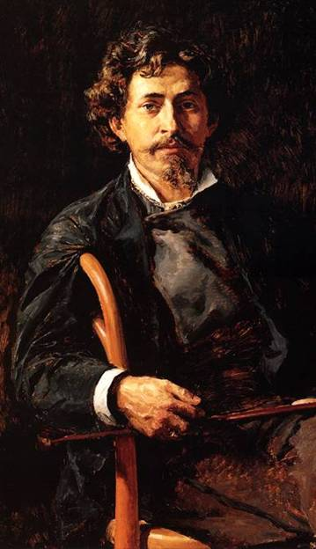
Илья Ефимович Репин

Slide 2
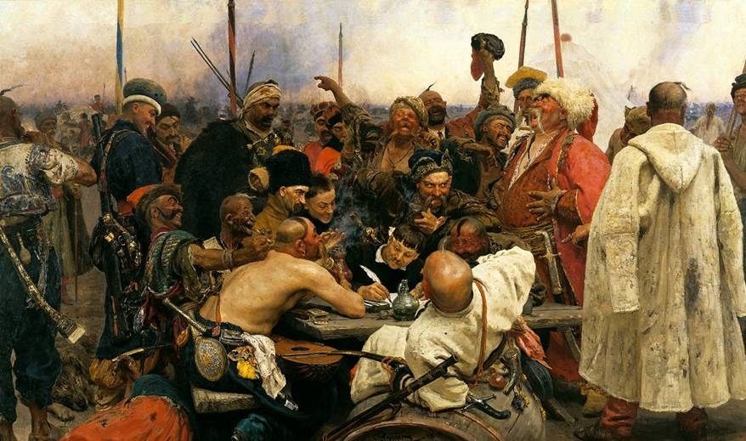
Запорожцы пишут письмо турецкому султану.(1880-1891)

Slide 3
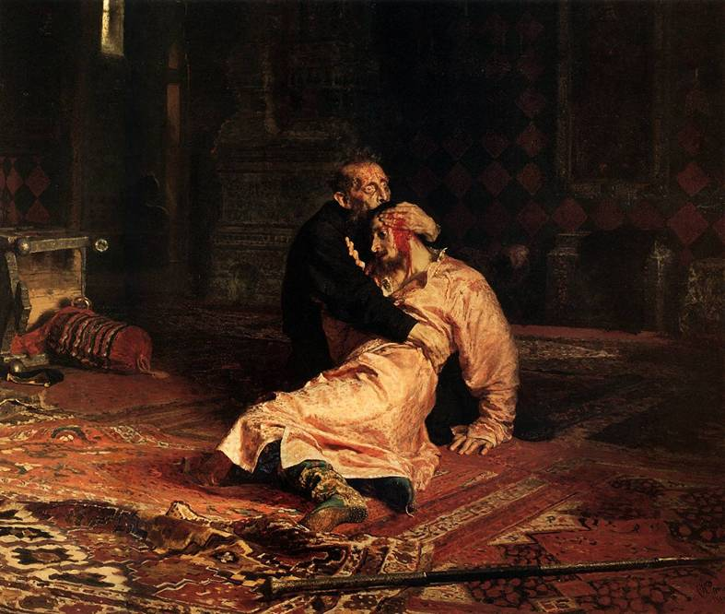
Иван Грозный и сын его Иван (Иван Грозный убивает своего сына). 1885

Slide 4
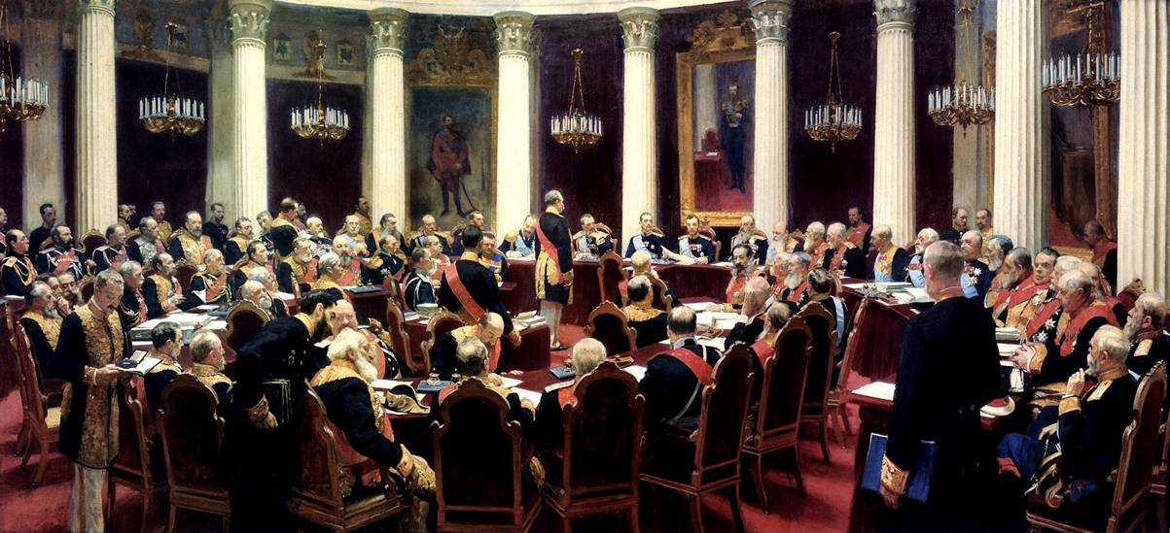
Заседание Государственного Совета… 1903

Slide 5
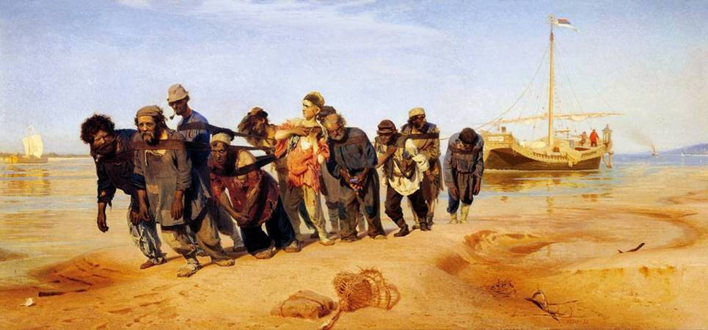
Бурлаки на Волге. (1870-1873)

Slide 6
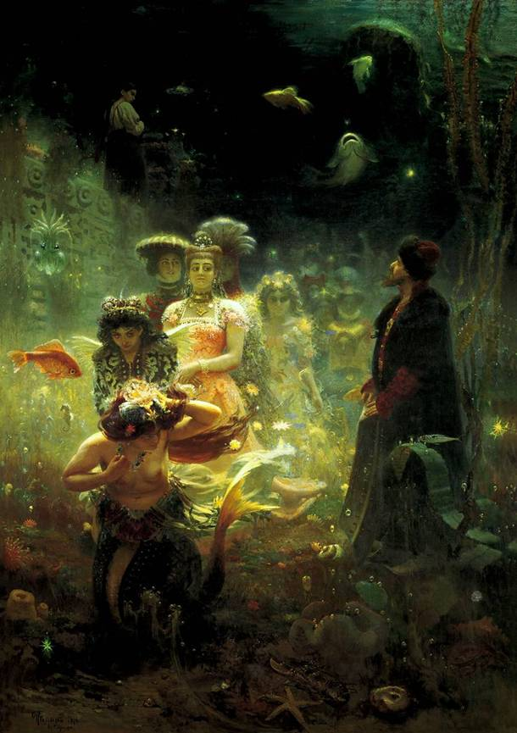
Садко. 1876

Slide 7
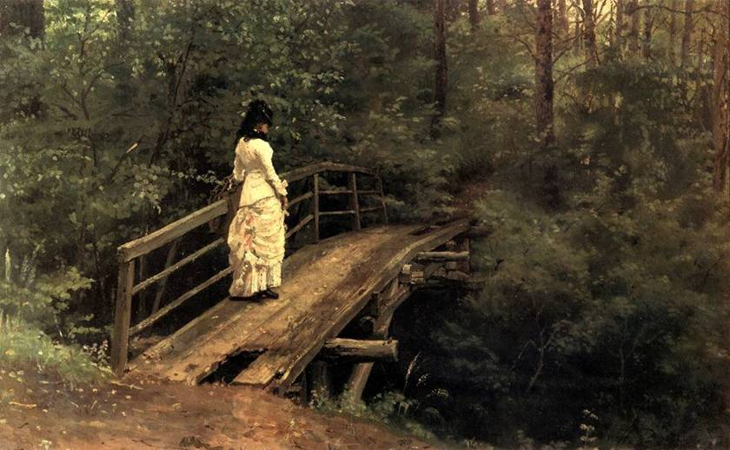
Летний пейзаж. 1879

Slide 8
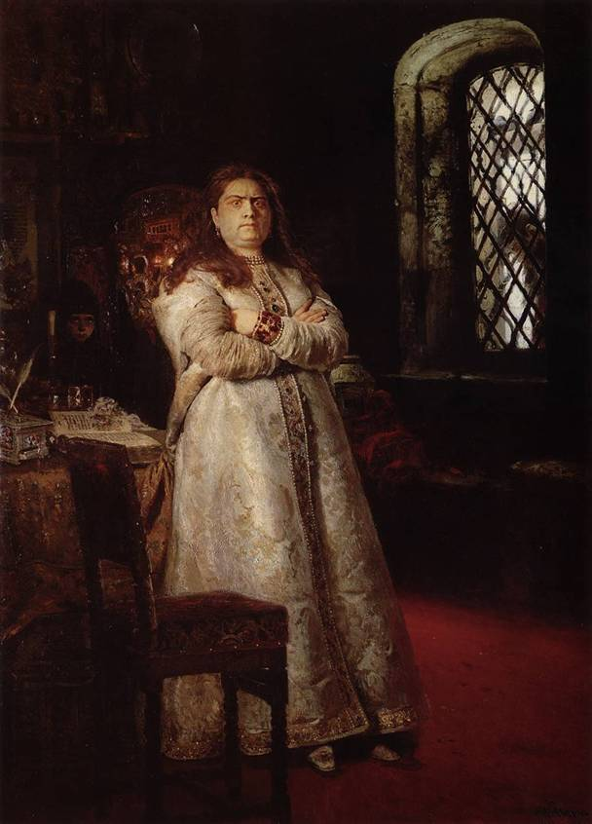
Царевна Софья в Новодевичьем монастыре. 1879

Slide 9
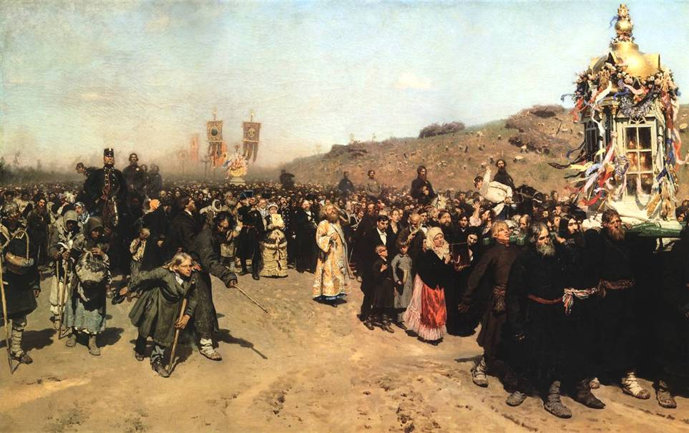
Крестный ход в Курской губернии. (1880-1883)

Slide 10
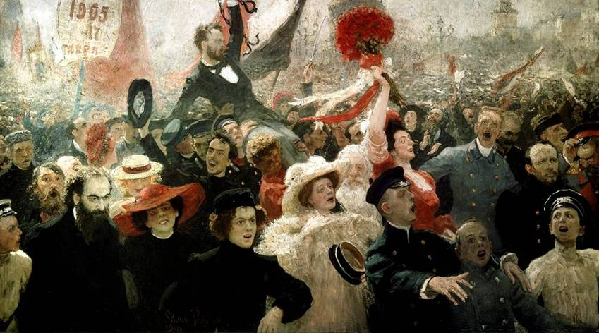
Манифестация. 1907

Slide 11
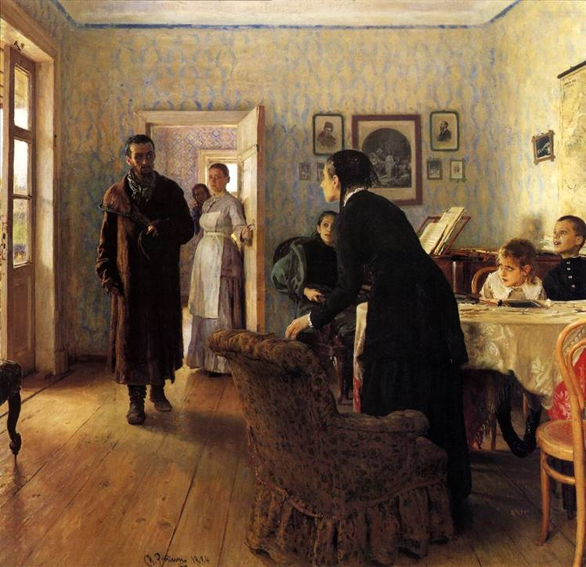
Не ждали. (1884-1888)

Slide 12
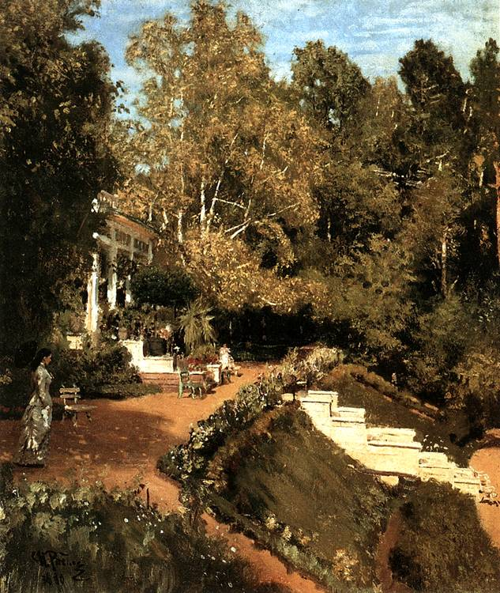
Абрамцево. 1880

Slide 13
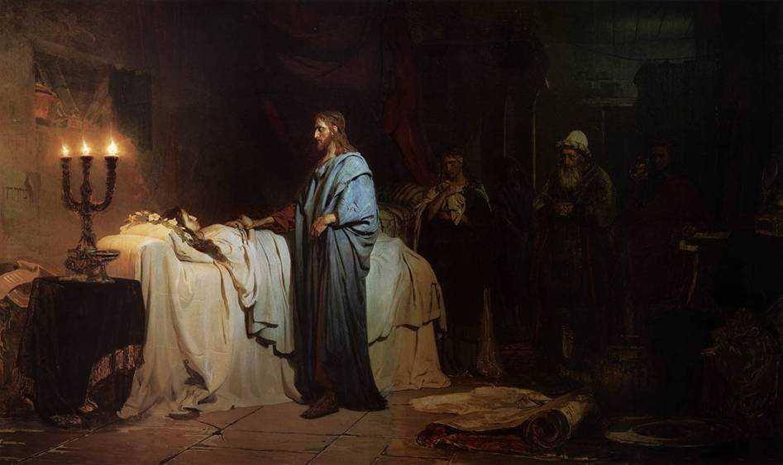
Воскрешение дочери Иаира. 1871

Slide 14
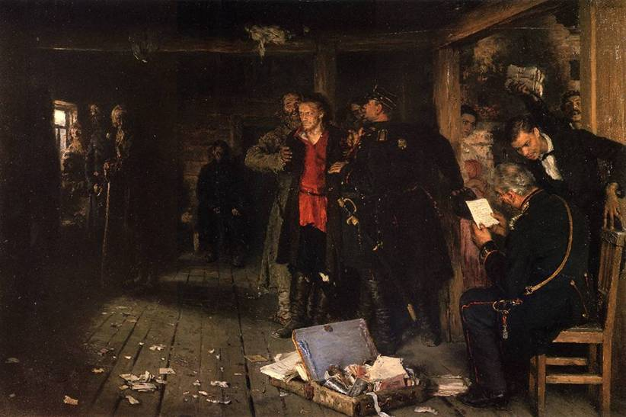
Арест пропагандиста. (1880-1882)

Slide 15
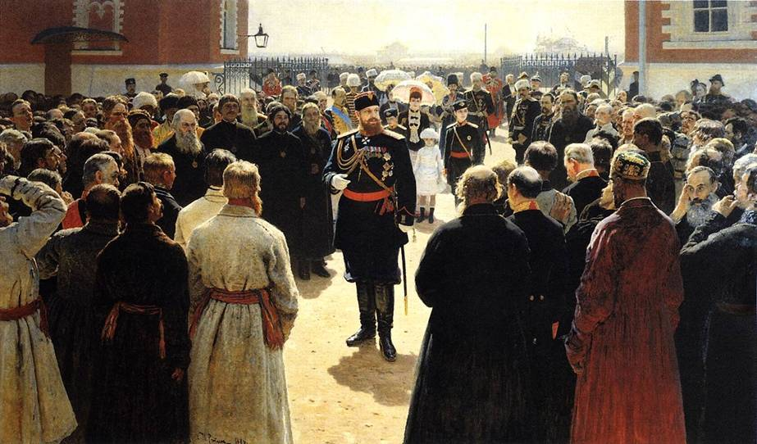
Прием волостных старшин императором Александром 3. (1885-1886)

Slide 16
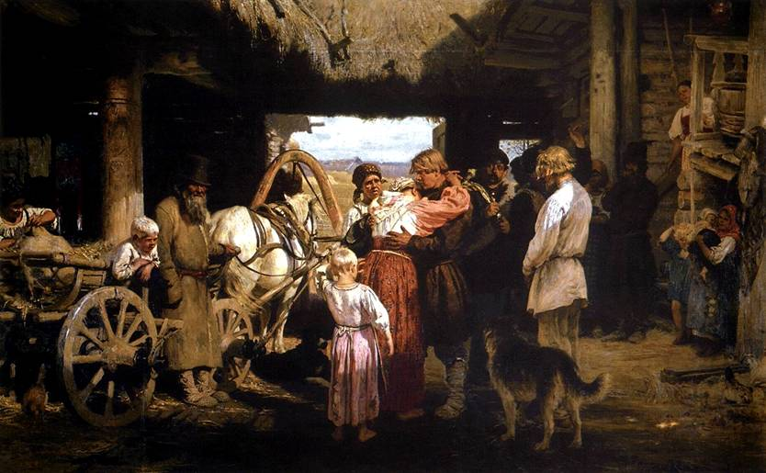
Проводы новобранца. 1879

Slide 17
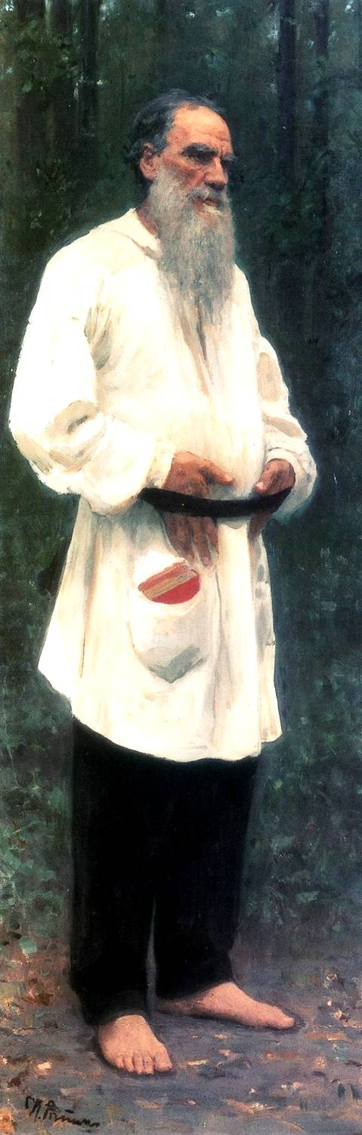
Лев Толстой босиком. 1901

Slide 18
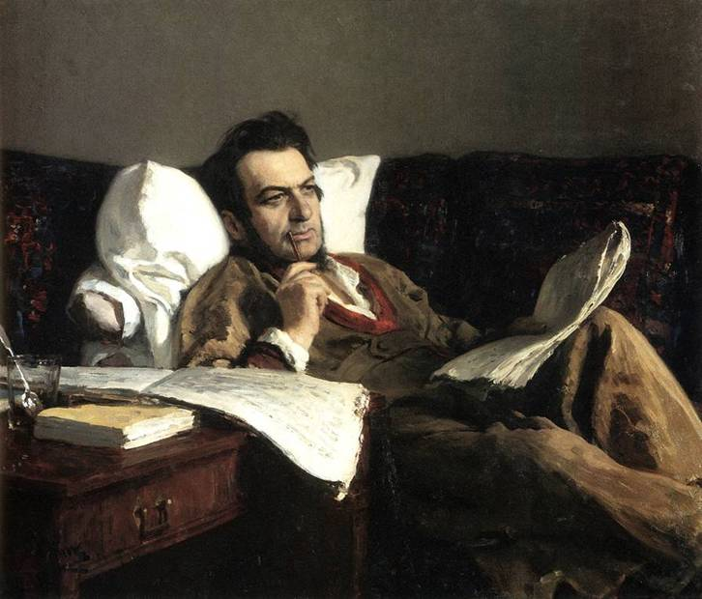
М.И. Глинка пишет оперу «Руслан и Людмила». 1887

Slide 19
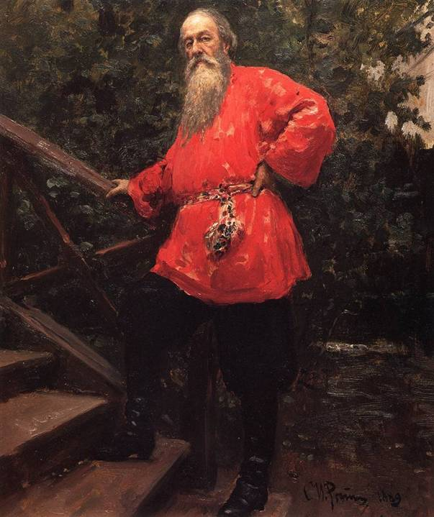
Портрет В.В. Стасова. 1889

Slide 20
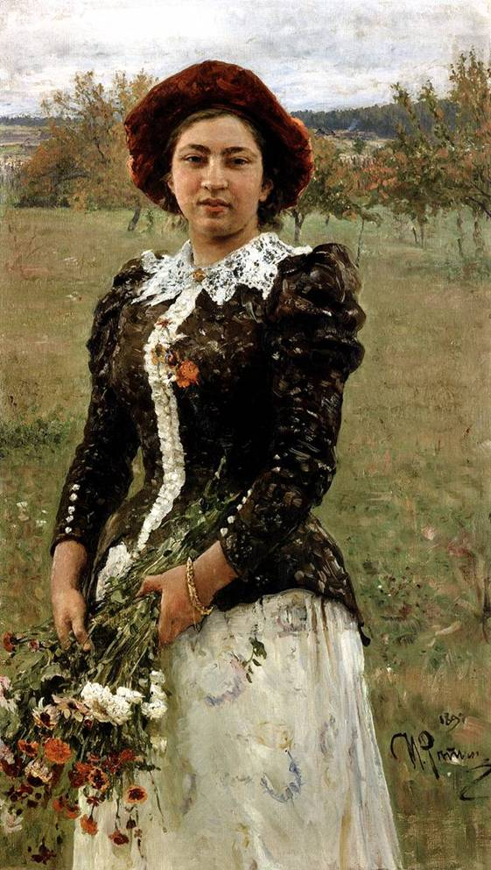
Осенний букет (портрет дочери). 1892

Slide 21
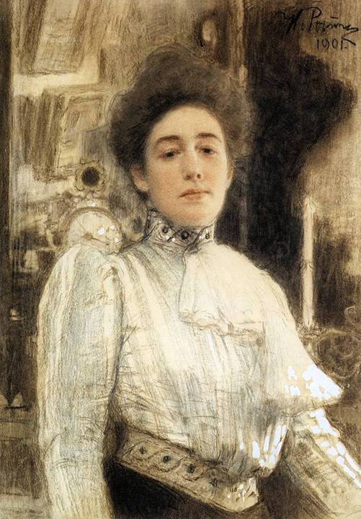
Портрет В.И. Боткиной. 1901

Slide 22
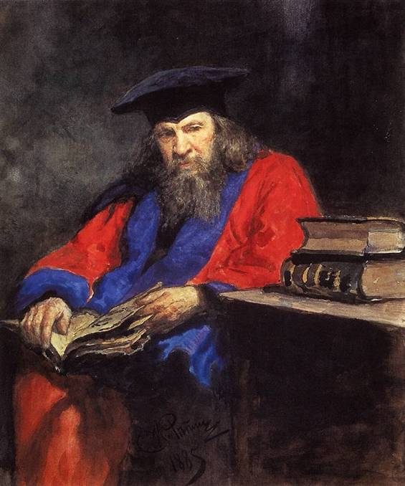
Портрет Менделеева в мантии профессора. 1885

Slide 23
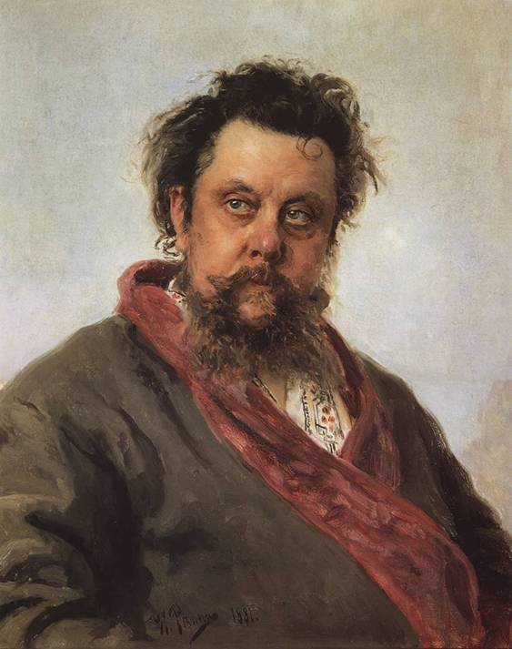
Портрет композитора Мусоргского. 1881

Slide 24
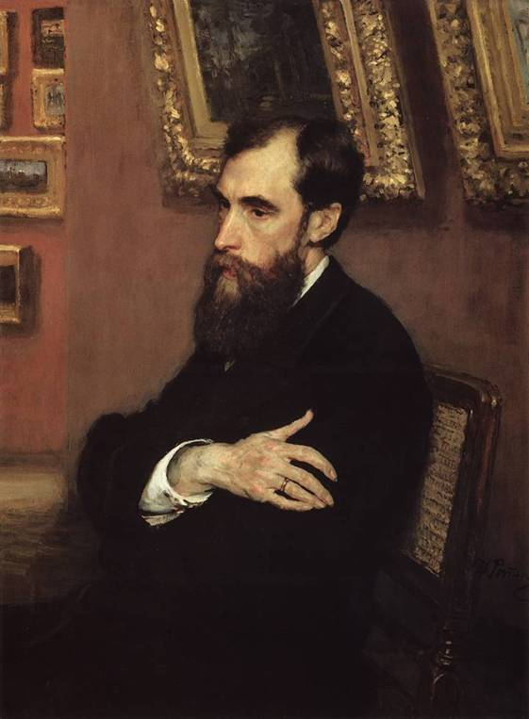
Портрет П.М. Третьякова. 1883

Slide 25
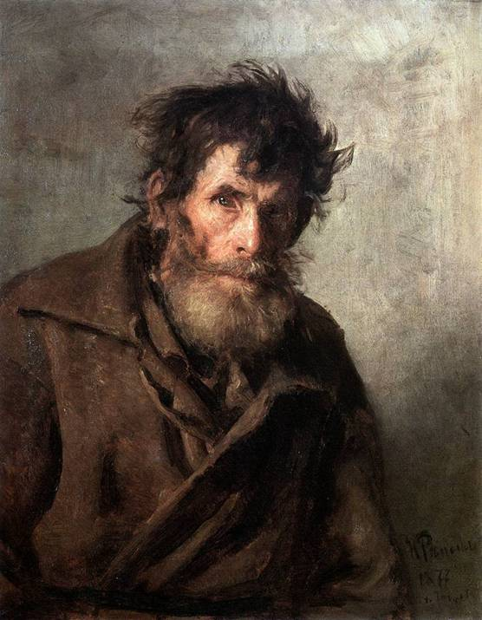
Мужичок из робких. 1877

Slide 26
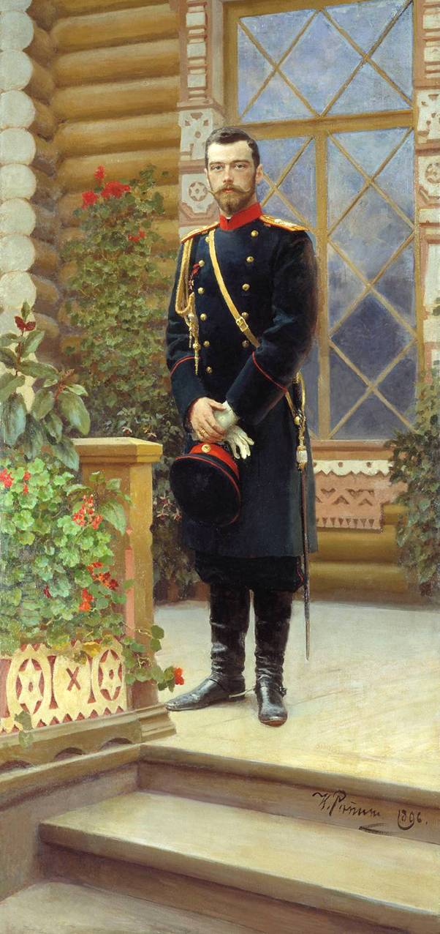
Портрет императора Николая 2. 1896

Slide 27
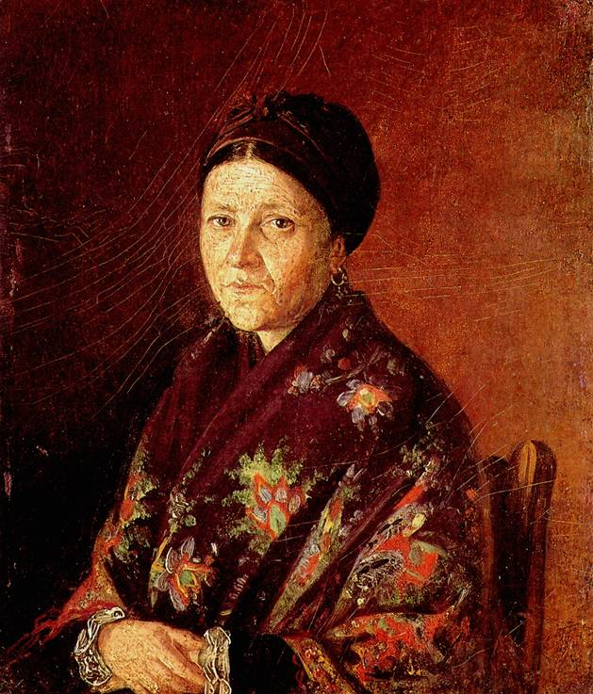
Портрет Бочаровой, тётки художника. 1859

Slide 28
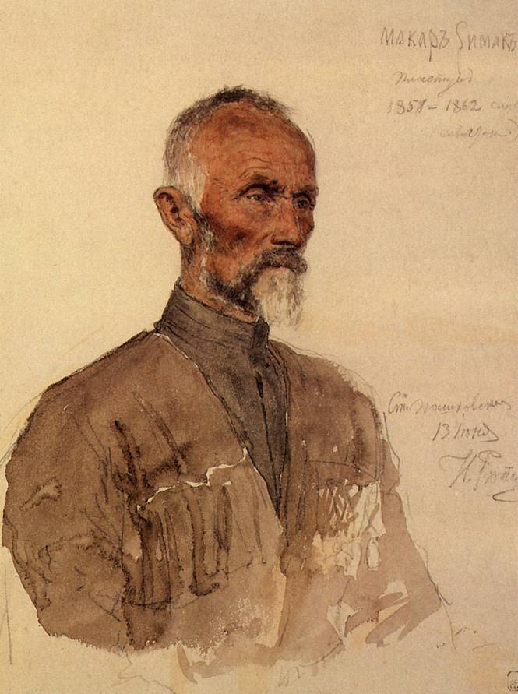
Макар Симак (пластун)

Slide 29
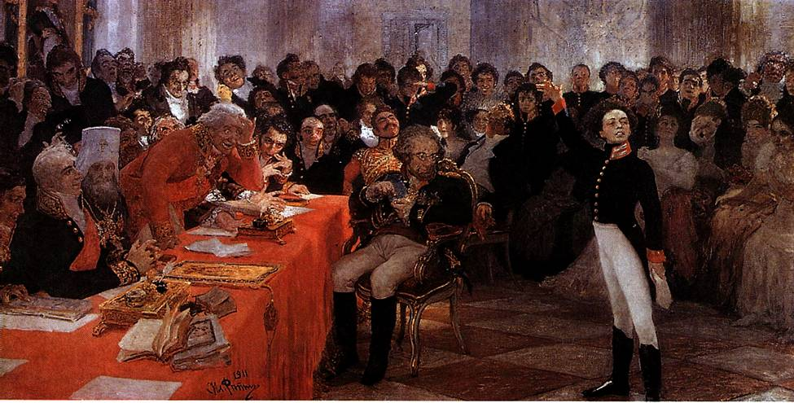
Пушкин читает свою поэму…

Slide 30
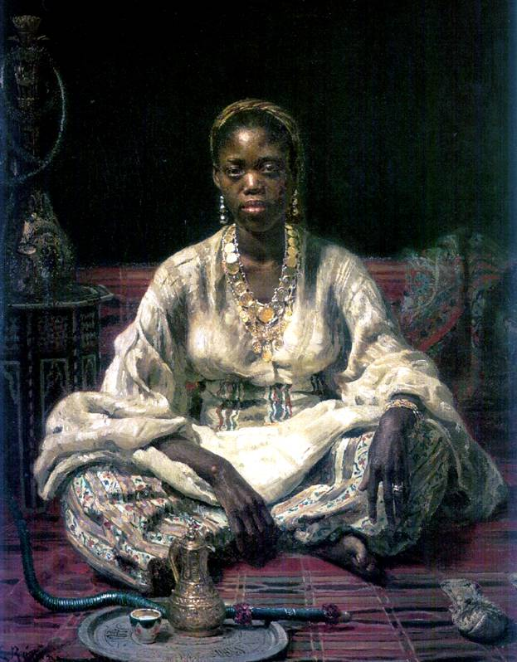
Негритянка

Slide 31
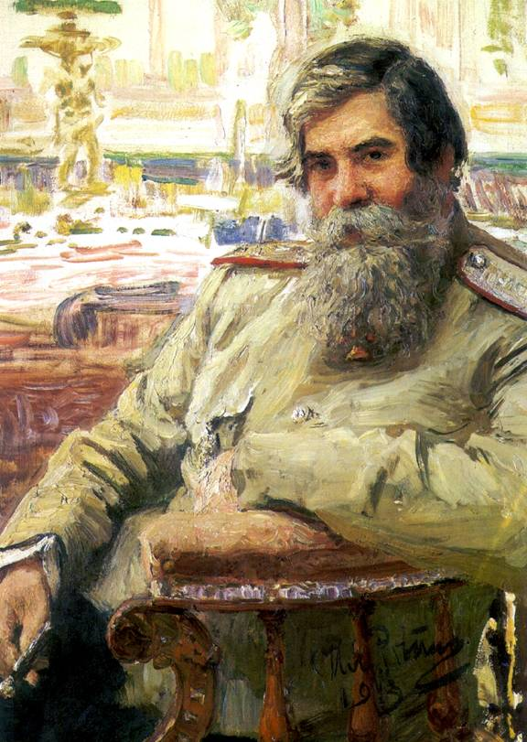
Портрет невропатолога и психиатра В.М. Бехтерева. 1911

Slide 32
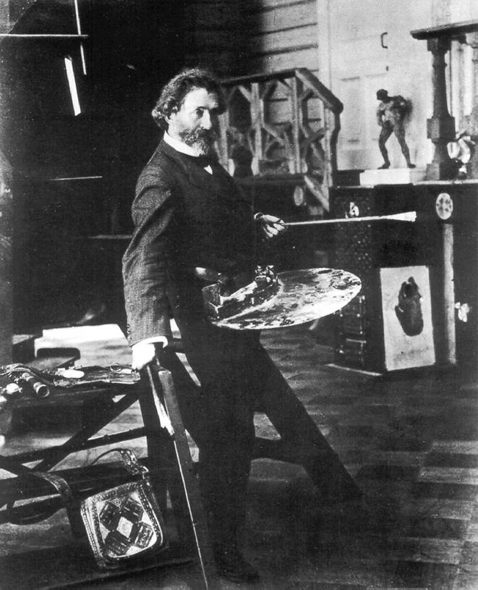
Репин в мастерской в «Пенатах» фотография 1906 года

Slide 33
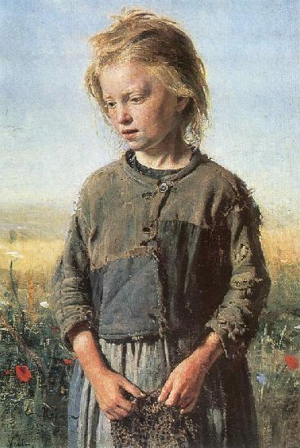
Нищая (Вёль) (Девочка-рыбачка)

Slide 34
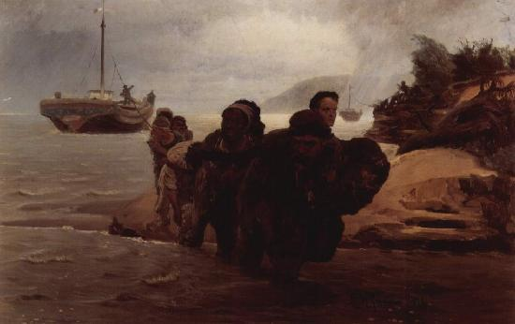
Бурлаки, переходящие брод

Slide 35
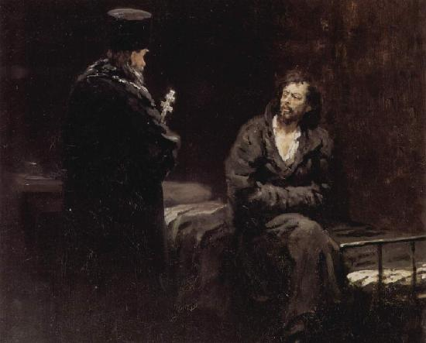
Отказ от исповеди перед казнью

Slide 36
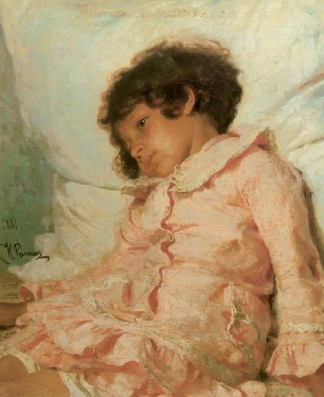
Портрет Нади Репиной, дочери художника

Slide 37
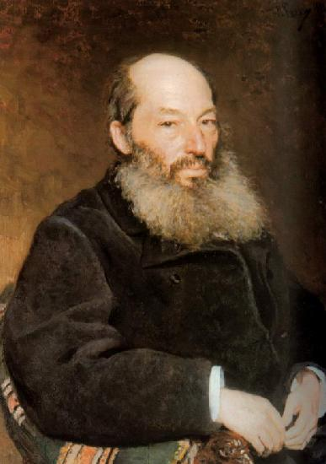
Портрет поэта Афанасия Афанасьевича Фета

Slide 38
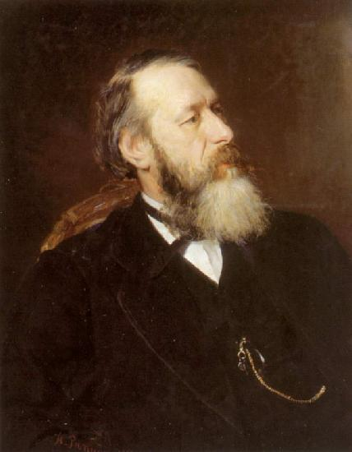
Портрет Владимира Васильевича Стасова

Slide 39
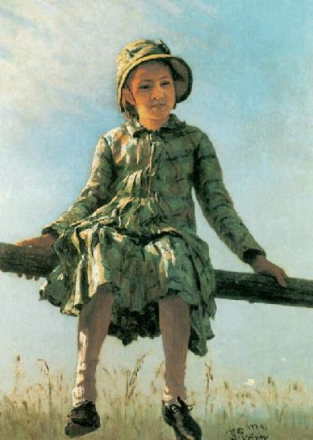
"Стрекоза". Портрет Веры Ильиничны Репиной, дочери художника

